Slide 1
Παραγωγή λόγου ως διαδικασία
3^{η} επιμορφωτική συνεδρία (28/03/2023)

Slide 2
Ας ξεκινήσουμε με μια δραστηριότητα
Επιμόρφωση Β2 στο 10ο ΓΕΛ Λάρισας (e-me.edu.gr)

Slide 3
Η γραμμική λογική παραγωγής λόγου
1. ΔΙΑΒΑΣΕ – 2. ΒΡΕΣ – 3. ΓΡΑΨΕ – 4. ΠΑΡΟΥΣΙΑΣΕ
Χρήση ψηφιακών μέσων με επιφανειακό τρόπο
Καθοδηγητική, κατευθυντική, χωρίς πολλά περιθώρια αυτενέργειας των μαθητών

Slide 4
Νέα, προτεινόμενη διαδικασία παραγωγής λόγου
Ανάλυση του πλαισίου -> β. να αποφασίσουν το είδος των κειμένων που θα δημιουργήσουν -> γ. αναζήτηση, αξιολόγηση και επιλογή της πληροφορίας -> δ. συγγραφή -> ε. παρουσίαση
Οι μαθητές πρωταγωνιστές
Εμείς θέτουμε γενικά το πλαίσιο

Slide 5
Ας δούμε προτάσεις
Ένας επιμορφούμενος προτείνει
Κι ένα σενάριο

Slide 6
Απαιτήσεις
Οι μαθητές να μπορούν να αναζητούν πληροφορίες στο διαδίκτυο

Slide 7
Τελεστές και σύμβολα αναζήτησης
Για την ευκολότερη εύρεση συγκεκριμένων πληροφοριών χρησιμοποιούμε κάποιους τελεστές.
Χρήσιμα είναι και ορισμένα σύμβολα, αν και αυτά συχνά αλλάζουν ανάλογα με τη μηχανή αναζήτησης που χρησιμοποιούμε.

Slide 8
Προσοχή!!!
Απαιτείται φιλτράρισμα της παρεχόμενης πληροφορίας.
Στα αποτελέσματα των μηχανών αναζήτησης είμαστε πολύ προσεκτικοί μελετώντας την προέλευση της ιστοσελίδας, την επέκτασή της και τη βαθμολογία της, για να μη φορτώσουμε με ιούς τον υπολογιστή μας.

Slide 9
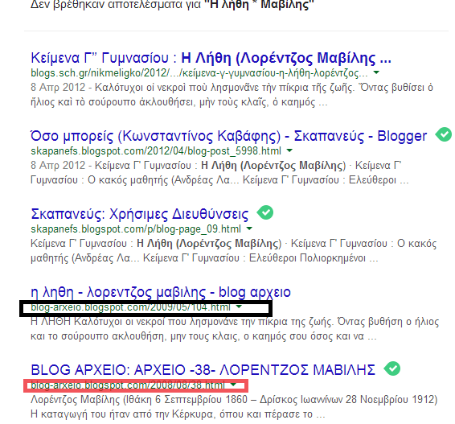
Διαβάζουμε την προέλευση της πληροφορίας

Slide 10
Ένα παράδειγμα
Τοποθετώ στη μηχανή αναζήτησης google.gr τη λέξη λήθη (χωρίς εισαγωγικά).
Λαμβάνω περίπου 1.470.000 αποτελέσματα!
Στην 7^{η} σελίδα εμφανίζεται και το εξής αποτέλεσμα http://helios.e-e-e.gr/. Πρόκειται για ακραία ιστοσελίδα που δεν ωφελεί.

Slide 11
σωστή αναζήτηση
Αν, όμως, αναζητήσω “λήθη+Μαβίλης” περιορίζω τα αποτελέσματά μου στα πιο χρήσιμα (266 αποτελέσματα).
Αν πάλι αναζητήσω “Η λήθη * Μαβίλης” θα προκύψουν μόνο 8 αποτελέσματα, που είναι κάτι περιοριστικό.

Slide 12
Προσέγγιση κειμένων διαδικτύου
Διαδικασία ανάγνωσης
Διαβάζω το ίδιο
σήμερα και αύριο;
Ο άνθρωπος
ανά τους αιώνες
διαβάζει το ίδιο;
Διαβάζω το ίδιο
με το διπλανό μου;
Τι διαβάζω;
Πώς διαβάζω;
Γιατί διαβάζω;
Τι σημαίνει
συλλογική
ανάγνωση;
Αργή, προσεκτική ανάγνωση

Slide 13
Πολυγραμματισμοί
ΣΤΑΔΙΑ ΔΙΔΑΚΤΙΚΗΣ ΔΙΑΔΙΚΑΣΙΑΣ
Τοποθετημένη Πρακτική
Ανοιχτή Διδασκαλία
Κριτική Πλαισίωση
Μετασχηματισμένη Πρακτική
13

Slide 14
Ποιες οι διαφορές;
Οι μαθητές ανακαλύπτουν τα χαρακτηριστικά του λόγου που καλούνται να αξιοποιήσουν.
Οι μαθητές επιλέγουν το είδος του λόγου κατά την κριτική αναπλαισίωση.

Slide 15
Επιπλέον υλικό για θεωρητική κατάρτιση
Εργασία 93.doc (upatras.gr)

